Slide 1
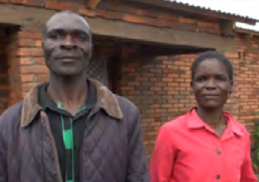
Capacitación sobre conciencia de género
Escriba aquí el nombre de su organización.

Slide 2
¿DÓNDE ESTAMOS?: la capacitación sobre conciencia de género en los 4 pasos del SHEP
La capacitación sobre conciencia de género se debe realizar poco antes del «Paso 3. Los agricultores toman decisiones» porque una toma de decisiones con equidad de género es crucial para el trabajo del grupo y el hogar.
4 pasos | Actividades
1. Compartir las metas con los agricultores. | Taller de sensibilización
2. Aumenta la conciencia de los agricultores. | Estudio de línea base participativo Foro entre actores (opcional) Estudio del mercado
3. Los agricultores toman decisiones. | Selección de cultivos objetivo Elaboración del calendario de cultivos
4. Los agricultores adquieren habilidades. | Capacitaciones en campo
Seguimiento y monitoreo (incluyendo el estudio participativo de línea final)

Slide 3
PARTE 1: CONCEPTO

Slide 4
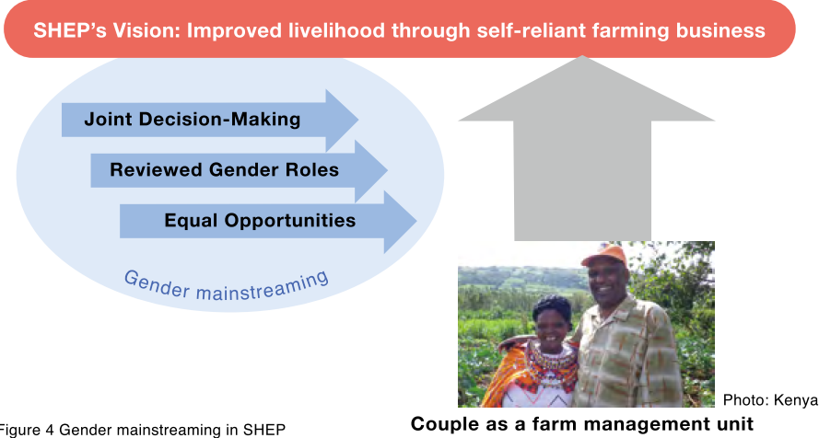
¿POR QUÉ?: objetivos de la capacitación sobre conciencia de género
Visión del SHEP: mejores medios de subsistencia mediante un negocio agrícola autosuficiente
Toma de decisiones en conjunto
Roles de género revisados
Igualdad de oportunidades
Transversalización de género
El SHEP considera
el género como una parte integral y esencial de la gestión del negocio agrícola.
marido y mujer son una «unidad de gestión agrícola» que debe trabajar junta en armonía.
Foto: Kenia
La pareja como unidad de gestión agrícola

Slide 5
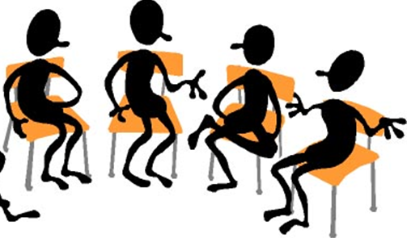
¿QUÉ?: resumen de la capacitación sobre conciencia de género
La capacitación sobre conciencia de género es una parte integral de las capacitaciones del SHEP.
Se debe realizar antes de la etapa en que los agricultores toman decisiones, como la selección de cultivos objetivo y la confección del calendario de cultivos.
4 pasos | Actividades
1. Compartir las metas con los agricultores. | Taller de sensibilización
2. Aumenta la conciencia de los agricultores. | Estudio de línea base participativo Foro entre actores (opcional) Estudio del mercado
3. Los agricultores toman decisiones. | Selección de cultivos objetivo Elaboración del calendario de cultivos
4. Los agricultores adquieren habilidades. | Capacitaciones en campo
Seguimiento y monitoreo (incluyendo el estudio participativo de línea final)

Slide 6
¿QUÉ?: resumen de la capacitación sobre conciencia de género
La capacitación no es teórica, sino que es práctica y participativa.
Se realiza mediante cuatro tipos de ejercicios diferentes.
Funciones y responsabilidades
Acceso y control de los recursos
Calendario de actividades diarias
Presupuestación agrícola familiar
Mediante la participación en diversos ejercicios, las parejas de agricultores se darán cuenta de varias cuestiones de género en su hogar.

Slide 7
¿CÓMO?: consejos clave para la implementación
Se debe invitar a los cónyuges de los miembros a participar de la capacitación.
Crear un entorno amigable. ¡No dejemos que los participantes se echen la culpa entre sí! Más bien, ayudémosles a entender las posturas, preocupaciones y problemas del otro.
Si debido a las normas sociales locales es difícil hablar abiertamente de asuntos de género consideremos invitar a líderes de opinión locales (ej. líderes religiosos, maestros de escuela, etc. que apoyen la capacitación sobre género)

Slide 8
PARTE 2: PRÁCTICA

Slide 9
Ejercicio: funciones y responsabilidades
Los grupos masculino y femenino trabajan por separado en las hojas de «funciones productivas» y «funciones reproductivas».
Ambos grupos presentan los resultados de su debate.
Acceso a los recursos [Ejemplo]
 | Actividades | Hombres | Mujeres
1 | Establecimiento de semillero | ✓ | ✓✓✓
2 | Preparación de la tierra | ✓✓✓ | ✓
3 | Trasplante | ✓✓ | ✓✓
4 | Aplicación de fertilizante | ✓ | ✓✓✓
5 | Aplicación de pesticida | ✓✓✓✓
6 | Desmalezado |  | ✓✓✓✓
7 | Cosecha | ✓ | ✓✓✓
8 | Limpieza, calificación y empaque | ✓ | ✓✓✓
9 | Marketing | ✓✓✓ | ✓
10 | Control de ingresos | ✓✓✓✓
En la columna de actividades, presentar las principales tareas productivas (producción de cosechas).
Para cada una de las actividades presentadas, distribuir un máximo de cuatro vistos buenos por fila, indicando quien cumple más funciones y tiene más responsabilidades para cada actividad.

Slide 10
Ejercicio: funciones y responsabilidades
Acceso a los recursos [Ejemplo]
No. | Actividades | Hombres | Mujeres
1 | Cocinar |  | ✓✓✓✓
2 | Lavar |  | ✓✓✓✓
3 | Conseguir leña | ✓ | ✓✓✓
4 | Conseguir agua |  | ✓✓✓✓
5 | Cuidar a los niños | ✓ | ✓✓✓
6 | Cuidar a los enfermos | ✓ | ✓✓✓
7 | Moler |  | ✓✓✓✓
8 | Reparaciones domésticas | ✓✓✓ | ✓
9 | Seguridad | ✓✓✓✓
Para cada una de las actividades presentadas, distribuir un máximo de cuatro vistos buenos por fila, indicando quien cumple más funciones y tiene más responsabilidades para cada actividad.
Estas son las principales actividades reproductivas. Modificarlas si es necesario
Comparar las diferencias entre las hojas del grupo masculino y femenino.
Debatir qué cambios en los roles de género se pueden hacer para una gestión más eficiente de la granja y el hogar.

Slide 11
Ejercicio: acceso y control de los recursos
Los grupos masculino y femenino trabajan por separado en las hojas de «Acceso a los recursos» y «Control de los recursos».
Recursos: cualquier cosa que los agricultores pueden tener y usar para obtener beneficio de ella.
Acceso: la oportunidad de aprovechar un recurso
Control: el poder de decidir cómo se usa un recurso.
Acceso a los recursos [Ejemplo]
No. | Recursos | Hombres | Mujeres
1 | Tierra | ✓✓ | ✓✓
2 | Herramientas agrícolas | ✓✓✓ | ✓
3 | Vaca lechera mejorada | ✓✓✓ | ✓
4 | Cabras locales | ✓ | ✓✓✓
5 | Pollos locales | ✓ | ✓✓✓
6 | Capacitación agrícola | ✓✓✓ | ✓
7 | Tomates (como cultivo principal) | ✓✓ | ✓✓
8 | Pimienta (como cultivo principal) | ✓✓ | ✓✓
Distribuir un máximo de cuatro vistos buenos por fila, indicando quien tiene más acceso a cada recurso.
Bajo «Recursos», enumerar los principales recursos relevantes para la agricultura.
Enumerar los dos principales cultivos hortícolas

Slide 12
Ejercicio: acceso y control de los recursos
Control de los recursos [Ejemplo]
No. | Recursos | Hombres | Mujeres
1 | Tierra | ✓✓ | ✓✓
2 | Herramientas agrícolas | ✓✓✓ | ✓
3 | Vaca lechera mejorada | ✓✓✓ | ✓
4 | Cabras locales | ✓ | ✓✓✓
5 | Pollos locales | ✓ | ✓✓✓
6 | Capacitación agrícola | ✓✓✓ | ✓
7 | Tomates (como cultivo principal) | ✓✓ | ✓✓
8 | Pimienta (como cultivo principal) | ✓✓ | ✓✓
Distribuir un máximo de cuatro vistos buenos por fila, indicando quien tiene más control de cada recurso.
Deben ser los mismos de la hoja de «Acceso».
Ambos grupos presentan los resultados de su debate.
Comparar las diferencias entre las hojas del grupo masculino y femenino.
Debatir cómo las restricciones específicas por género al control y acceso a los recursos puede en ocasiones causar un impacto negativo en la vida en la granja.

Slide 13
Ejercicio: calendario de actividades diarias
Los grupos de hombres y mujeres dibujan por separado el «calendario de actividades diarias» de un típico día de semana. Se debe identificar actividades como trabajo en el campo, cocinar, limpiar, descansar, dormir, etc.
Calendario de actividades diarias de los hombres (Ejemplo)
Pueden usar dibujos como este. También pueden escribir las actividades si la tasa de alfabetismo es alta.
Calendario de actividades diarias de las mujeres (Ejemplo)
Partir con las 5 a. m.
Comparar los dos calendarios y debatir un mejor uso del tiempo para las parejas.

Slide 14
Ejercicio: presupuestación agrícola familiar
Los grupos de hombres y mujeres llenan por separado el monto de gastos para cada mes en la «hoja de presupuestación agrícola familiar», según su típico patrón de gastos anuales.
[¡Ojo!] Si la son pocos los agricultores que saben leer y escribir, pruebe usando caramelos, piedrecillas, etc. para representar cantidades de dinero.
Hoja de presupuesto para familias agricultoras
 | Ítem de gastos | ENE | FEB | MAR | ABR | MAY | JUN | JUL | AGO | SEP | OCT | NOV | DIC | TOTAL
1
2
3
4
5
6
7
8
9
10
 | Total
Enumerar los principales ítems de gastos como comida, educación, salud, insumos agrícolas, etc.
Calcular la cantidad total de dinero

Slide 15
Ejercicio: presupuestación agrícola familiar
Los grupos de hombres y mujeres se muestran mutuamente sus hojas.
Debatir los problemas causados por la falta de comunicación entre marido y mujer acerca de...
el presupuesto familiar
el uso ineficiente de los recursos financieros
Debatir qué pueden hacer para gestionar mejor el presupuesto familiar.
Presupuesto

Slide 16
Planificación: plan de acción sobre el género
Todos los agricultores debaten sobre cómo pueden superar las cuestiones de género que impiden una gestión agrícola eficiente. Estas incluyen:
roles de género ineficientes
desequilibrio de poder en la toma de decisiones
falta de confianza y comunicación dentro de la pareja.
A partir de los hallazgos, el grupo formula un plan de acción sobre el género. Lo implementarán y monitorearan su avance.
 |  | Plan de acción sobre el género (Ejemplo)
Objetivo | Trabajo más tedioso | Actividades | Recursos | Programa | Implementador | Indicador de monitoreo | Monitor | Observaciones
Reducir la pesada carga laboral femenina | Conseguir leña | Comprar una cocina mejorada | Dinero (800 Ksh) Trabajo para construir la cocina | Dic 2018 | Cada miembro del grupo | Implementado por más del 70% de los miembros del grupo | Facilitador grupal Comité Ejecutivo | Cuando termine la venta de productos hortícolas la siguiente temporada

Slide 17
SUGERENCIA: organizar sesiones de debate con historias anecdóticas
En lugar o aparte de organizar las capacitaciones explicadas hasta ahora, puede ser útil celebrar una reunión de debate para los agricultores.
Presentar a los agricultores algunas anécdotas de la vida real con temática de género.
Que discutan los asuntos relacionados con:
la toma de decisiones en conjunto entre marido y mujer
las funciones de género que permiten una gestión más
eficiente de la granja y el hogar
igualdad de oportunidades para hombres y mujeres.

Slide 18
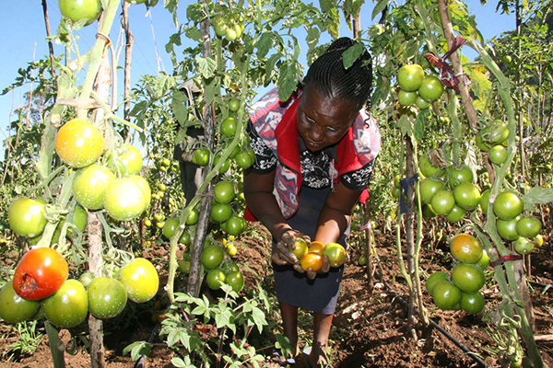
Historia 1: La historia de un esposo en un hogar agrícola
Un día salí de casa en la mañana a buscar mercado para mis tomates que estaban listos para la cosecha. Mientras yo estaba ocupado buscando mercado, un comprador visitó mi casa y encontró a mi esposa. Él le preguntó si podía venderle los tomates, pero como ella no tiene ninguna autoridad para tomar decisiones y nunca supo de mis planes, rechazó venderlos.
Mi búsqueda de mercado no resultó bien así que me dirigí a casa, donde mi esposa me contó lo que había pasado. Me sentí muy mal y mis tomates se echaron a perder porque no pude encontrar dónde venderlos.
¿Les resulta familiar esta situación?
¿Por qué piensan ustedes que ocurrió el problema?
¿Cómo creen que podría evitarse esta situación?

Slide 19
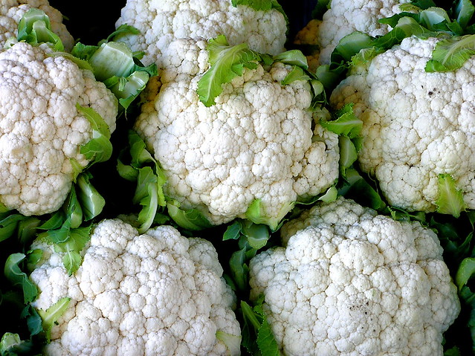
Historia 2: La historia de una esposa en un hogar agrícola
Mi esposo me dijo «he oído que la coliflor es rentable. Plantemos coliflor en todo nuestro terreno». Me opuse, diciendo que bueno, pero que solo en la mitad, no en todo el terreno, porque había visto que muchos otros agricultores ya habían plantado coliflor y había oído a muchas personas decir que querían plantarla. Sabía que para cuando la cosecháramos el precio habría bajado. Mi esposo no me escuchó e hizo lo que quería. Al final de esa temporada, tuvimos enormes pérdidas. Sin embargo, tras esa experiencia, mi esposo comenzó a preguntarme qué cosecha pensaba yo que era buena para la temporada.
¿Les resulta familiar esta situación?
¿Por qué piensan ustedes que ocurrió el problema?
¿Cómo creen que podría evitarse esta situación?

Slide 20
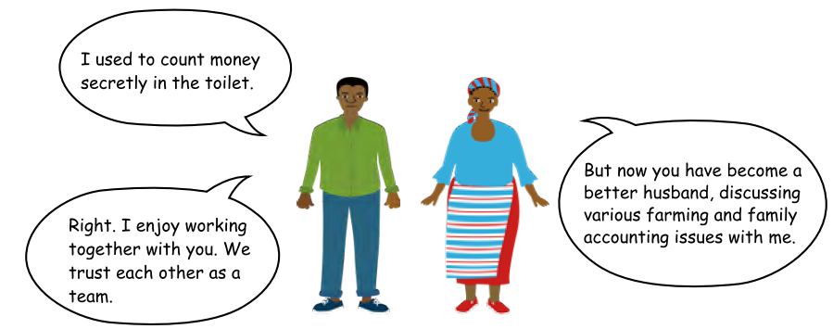
La capacitación sobre conciencia de género en acción
Solía contar el dinero en secreto en el baño.
Pero ahora te has vuelto un mejor marido, discutiendo conmigo varios temas agrícolas y de economía doméstica.
Cierto. Me gusta trabajar contigo. Confiamos el uno en el otro, como un equipo.

Slide 21
SOLUCIÓN DE PROBLEMAS
El género es un tema sensible. ¿Qué pasa si los agricultores dudan en asistir a la capacitación sobre conciencia de género?→La experiencia previa sugiere que aquellos agricultores presentes en la capacitación sobre conciencia de género estaban muy felices de haber asistido. Les gustó la capacitación porque NO se centra en destacar los problemas o criticar a otros con respecto al género, sino que en mejorar el negocio agrícola a través de la cooperación mutua.

Slide 22
Camino a seguir: Calendario de implementación, reporte; agregue aquí cualquier otra información necesaria.

